Slide 1
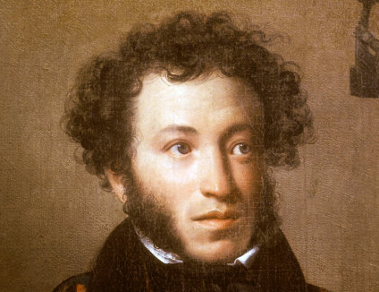
Музеи
пушкинских героев

Slide 2
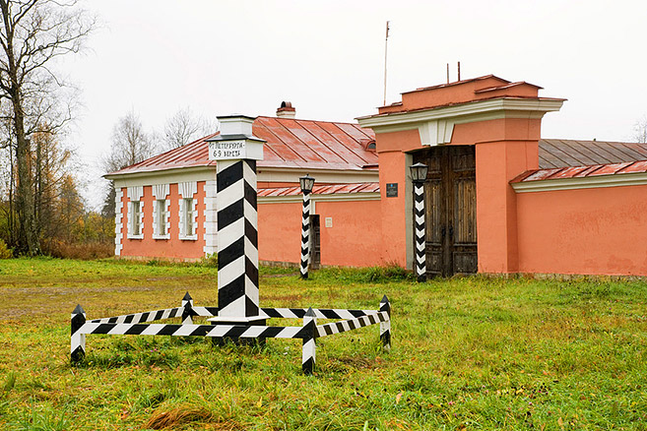
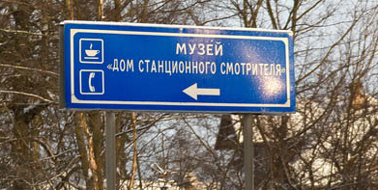
Дом станционного смотрителя

Slide 3
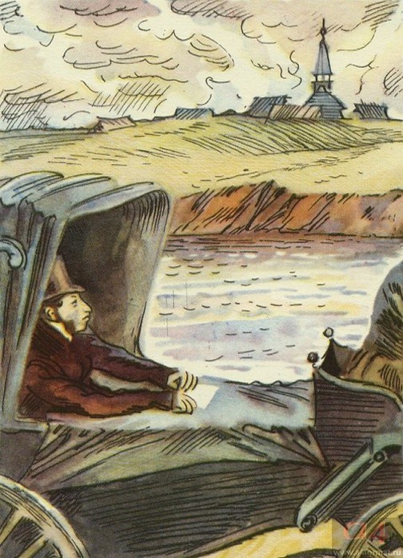
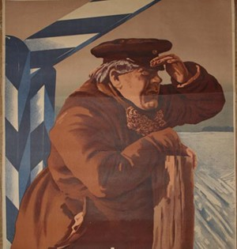
Повесть «Станционный смотритель» (герой Самсон Вырин)
А.С.Пушкин

Slide 4
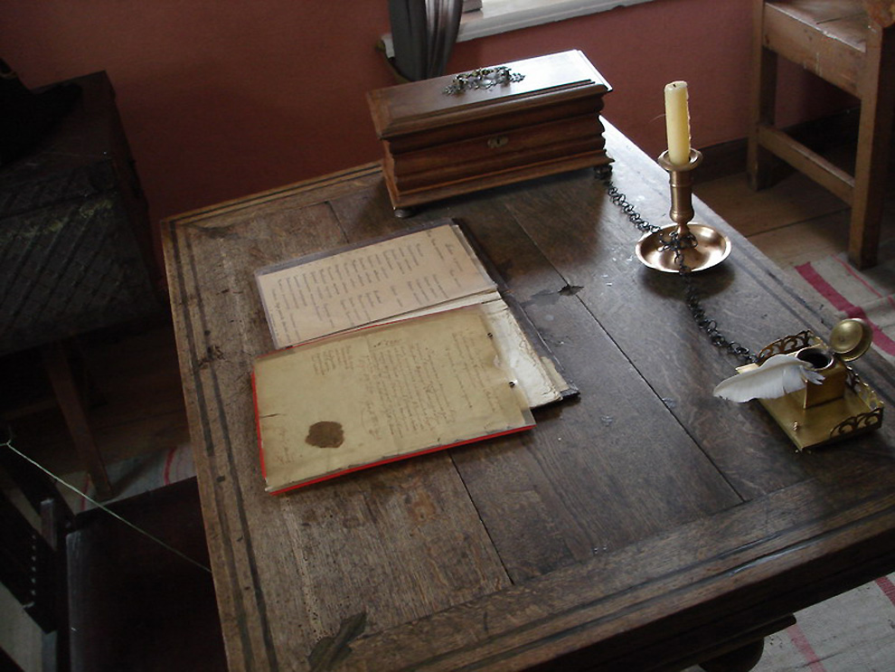
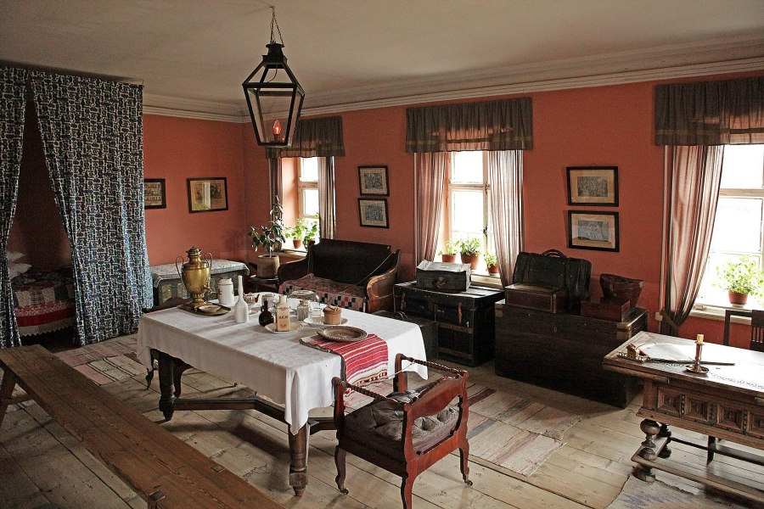

Slide 5
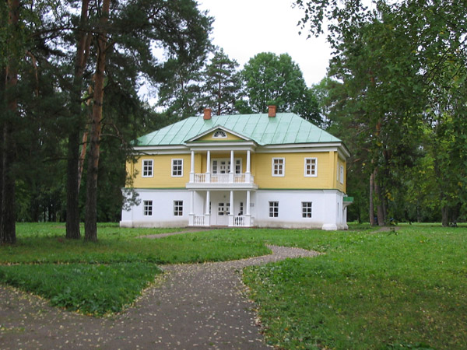

Slide 6
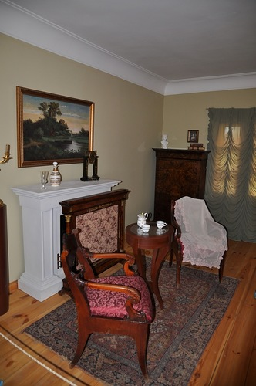
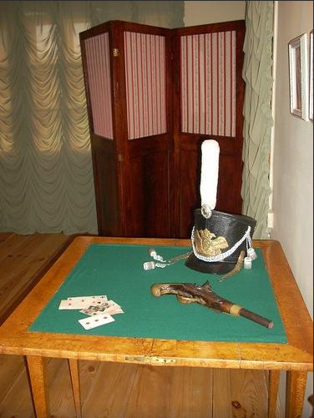
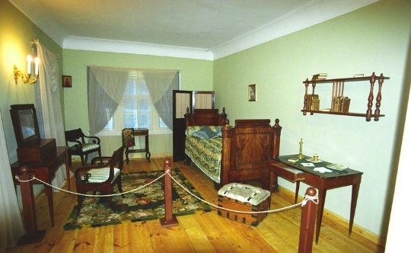
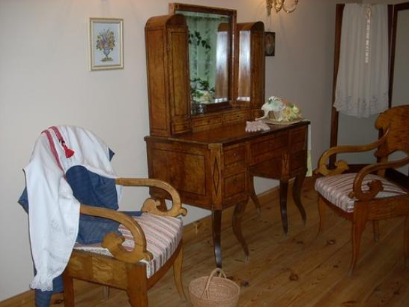
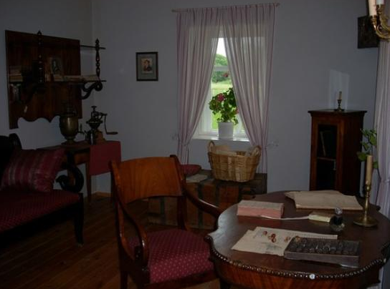

Slide 7
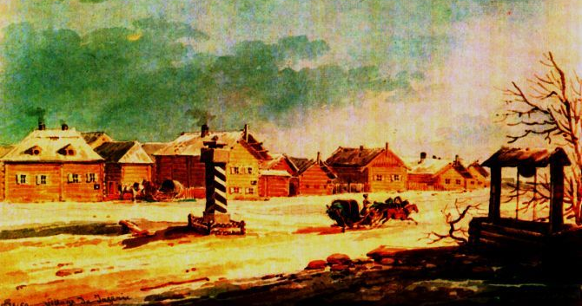
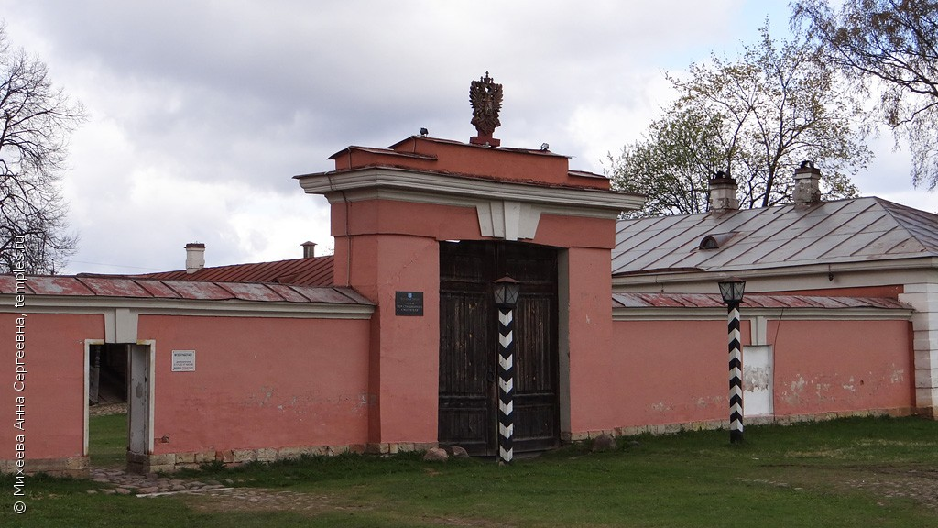
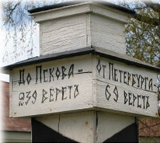
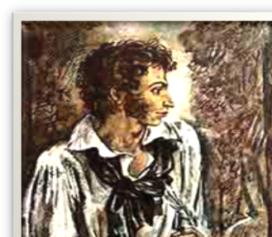
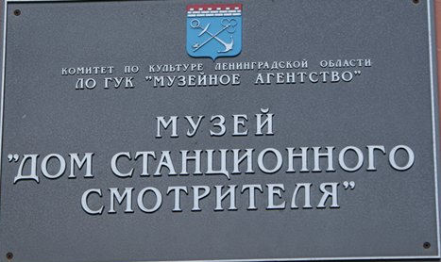
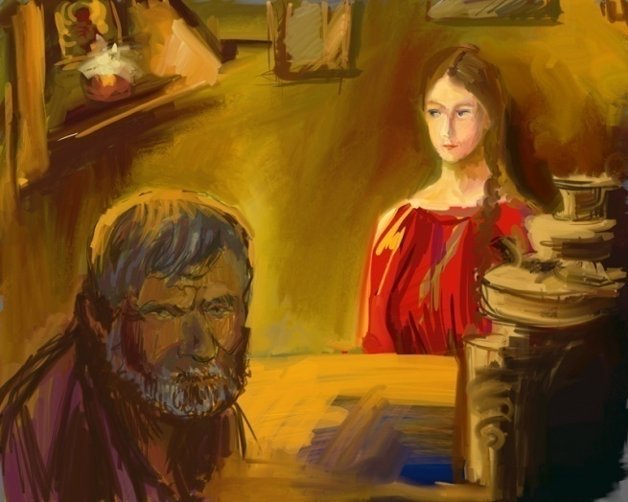
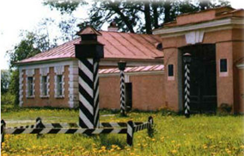
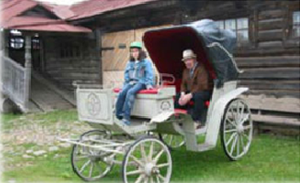

Slide 8
ИСПОЛЬЗОВАННЫЕ РЕСУРСЫ
http://www.likt590.ru/project/museum/xpus/pikhouse.html
http://www.boldinomuzey.ru/main/muzej-literaturnyh-geroev-povestej-belkina-jekspozicija.html
http://www.votpusk.ru/country/dostoprim_info.asp?ID=14925#ixzz3Q9TcLyLQ
http://www.liveinternet.ru/users/dinka-irinka/post286036687/
http://www.tripadvisor.ru/ShowUserReviews-g2324049-d4889443-r184045751-Museum_of_Literary_Heroes_Tales_of_Belkin-Nizhny_Novgorod_Oblast_Volga_District.htm

